Slide 1
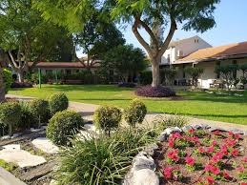
פרויקט במצאות רבודה
דגניה ב
RAMI TAHA
KAREEM ZEEDAN
PRESENTED TO : DR.NAOMI

Slide 2
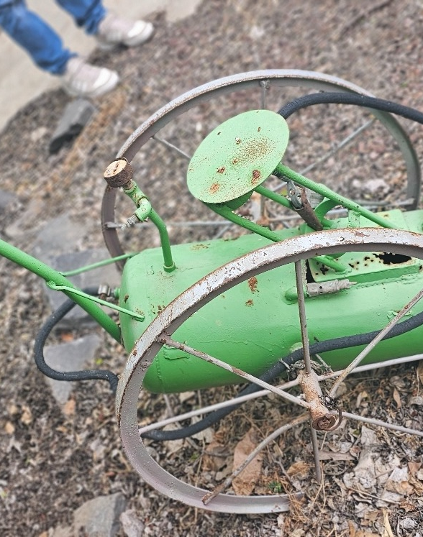
מיקום ורקע היסטורי
קיבוץ דגניה ב׳ שוכן בעמק הירדן, מדרום לכנרת, והוא אחד הקיבוצים הראשונים שהוקמו בישראל – בסמוך לדגניה א׳ – ונחשב לסמל של חלוציות, ציונות והתיישבות חקלאית. הקיבוץ מילא תפקיד חשוב בהתפתחות ההתיישבות העובדת בארץ ישראל, והיה מעורב בתהליכים חקלאיים ותעשייתיים פורצי דרך. במסגרת הפרויקט, התמקדנו במתקן חקלאי ישן הנמצא בשטח הקיבוץ – מרסס תעשייתי ששימש בעבר לריסוס שדות הקיבוץ בחומרי הדברה ודשן. מדובר בכלי חקלאי גדול שהיה חלק בלתי נפרד מהעבודה היומיומית של החקלאים בדגניה ב׳ לאורך עשרות שנים. כיום המתקן עומד כאנדרטה דוממת לתקופה אחרת – הוא אינו בשימוש עוד, אך נותר על תילו ומהווה סמל להיסטוריה המקומית ולדרכי העבודה של הדורות הקודמים. הפרויקט שלנו שואף להחיות את המתקן הזה בעזרת טכנולוגיית מציאות רבודה, ולאפשר למבקרים ללמוד עליו בצורה חווייתית, אינטראקטיבית ונגישה.

Slide 3
דרישות וארכיטקטורת המערכת
מבנה סצנה ברור ומופרד לפי תפקיד – כל אחת משלוש הסצנות (מרסס, משחוק, וידאו) נבנתה כיחידה עצמאית עם היררכיה מסודרת: Canvas ראשי, שכבת ממשק, שכבת תלת-ממד/תמונה, ומנהלי סצנה (Managers).
שימוש ב-Prefabs לניהול רכיבים חוזרים – אלמנטים כמו כפתורי שפה, כפתור חזרה, ותיבות טקסט הוגדרו כ-Prefabs לצורך שימוש חוזר וקל בכל סצנה.
חלוקה פונקציונלית לסקריפטים – כל רכיב עיקרי (זיהוי תמונה, קריינות, ניהול חידון, ניהול תרגום, הצגת וידאו) מנוהל ע"י סקריפט ייעודי שמופרד מבחינת אחריות (Single Responsibility).
שמירה על חוויית משתמש יציבה בין סצנות – רכיבי UI כמו תפריט עליון, נקודות חיווי או קישורים חיצוניים נבנים במידת הצורך גם בסצנות שאינן ראשיות, כדי להימנע מניתוק תחושתי בין חלקי
האפליקציה.
משחוק ובחינה עם ניקוד – מערכת ניקוד אוטומטית שמציגה למשתמש את התוצאה הסופית עם סיום החידון
קישור לאתר הקיבוץ – מאפשר למשתמש לגשת ישירות למידע נוסף לצורך העמקה בפריטים ובאתרים נוספים הקשורים לקיבוץ.

Slide 4
פיצ'רים מעניינים שמומשו
זיהוי תלת-ממדי של המרסס בשטח
שימוש במצלמת המכשיר לזיהוי מיקום וכיוון המרסס בסביבה התלת-ממדית
הופעת כפתורי בחירת שפה
הצגת אפשרויות שפה רק לאחר זיהוי המודל בהצלחה
קריינות תואמת שפה
השמעת הנחיות קוליות מיידית לפי השפה שנבחרה, עם עצירת ההנחיות הקודמות
תמיכה בטקסטים בעברית
הצגת טקסטים ותיאורים תואמים לקריינות, כולל כיוון עברי (מימין לשמאל)
כפתור חזרה למסך הראשי
כפתור קבוע בפינה העליונה שמאפשר חזרה מהיר למסך הראשי של היישום
מעבר לתוכן וידאו
אפשרות לצפייה בסרטון הדרכה ייעודי דרך התפריט הראשי
הסתרת רכיבים לא תקינים
הסתרת רשתות ומרכיבים גרפיים לא תקינים לשיפור האסתטיקה והנראות
ממשק משתמש פשוט ונגיש
ממשק משתמש קל לשימוש, מותאם לכל גילאי המשתמשים

Slide 5
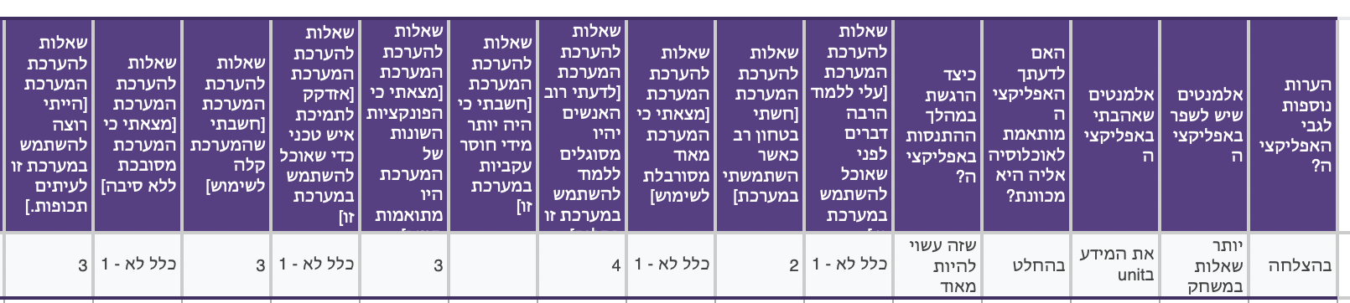
SUS
הערכת השמישות הכללית חיובית – המשתמש נתן ציונים חיוביים לרוב הפריטים, כמו "לא היה צורך בתמיכה טכנית" (ציון: 1) ו-"המערכת קלה לשימוש" (ציון: 3).
המערכת נתפסת כקלה ללמידה ולשימוש – ציונים גבוהים עבור "רוב האנשים יהיו מסוגלים ללמוד להשתמש במערכת בקלות" (ציון: 4) ו-"עלי ללמוד הרבה דברים לפני שאוכל להשתמש במערכת זו" (ציון: 1).
רמת מורכבות נתפסת נמוכה – המשתמש לא הסכים עם הצהרות שליליות כמו "המערכת מסובכת ללא סיבה" (ציון: 1) ו-"המערכת מאוד מסורבלת לשימוש" (ציון: 1).
תחושת הביטחון בעת שימוש במערכת דורשת חיזוק – הצהרה כמו "חשתי ביטחון רב כאשר השתמשתי במערכת" קיבלה ציון נמוך (2), מה שמרמז על חוסר ביטחון מצד המשתמש.
חוסר במידע מונע חישוב ציון SUS מלא – שאלה אחת לא נענתה ("חשבתי כי היה יותר מידי חוסר עקביות במערכת"), ולכן לא ניתן לחשב את ציון ה-SUS הכולל

Slide 6



מסקנות והרחבות עתידיות
הרחבת השימוש למתקנים חקלאיים נוספים
הוספת אפשרויות נגישות נוספות
שילוב במסגרות חינוכיות ותיירותיות
הוספת כתוביות חיות, תמיכה בשפת סימנים, שילוב סיפור נרטיבי או משחקון אינטראקטיבי מגדילים את הנגישות והחוויה למשתמשים מגוונים
המערכת יכולה להשתלב במערכי סיורים חינוכיים, מוזיאונים פתוחים או אפליקציות תיירות מבוססות מיקום, מעשירה את החוויה ומרחיבה את ההשפעה
המערכת ניתנת להתאמה והרחבה למתקנים חקלאיים אחרים בקיבוץ או באזורים אחרים בארץ, מגדילה את ההשפעה והערך המוסף
המערכת מציגה פתרון טכנולוגי חדשני המשלב מציאות רבודה במתקן חקלאי היסטורי, מספקת חוויה אינטראקטיבית ונגישה למגוון משתמשים, ובעלת פוטנציאל להרחבה ושילוב במסגרות נוספות.

